Slide 1

TOSHKENT
KIMYO-TEXNOLOGIYA INSTITUTI SHAHRISABZ FILIALI
Mavzu-6. Vektorlar va ularning ayrim xossalari. Skalyar ko’paytma. Vektorlarning o’zaro joylashuvi.

Slide 2
Reja:
1.Vektorlar, ularning xossalari.
2.Skalyar ko’paytma.
3.Koordinatalari orqali berilgan vektorlar ustida amallar.

Slide 3
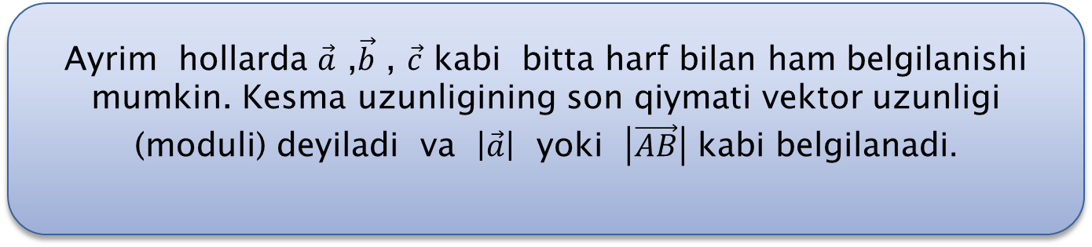
Vektorlar-matematika, fizika, mexanikaning qator masalalarida keng tatbiq etiladi.
Ta’rif-1 Yo’nalishga ega bo’lgan kesma vektor deyiladi
B
A
-kabi belgilanadi.A -vektorning boshi B- vektorning oxiri.

Slide 4
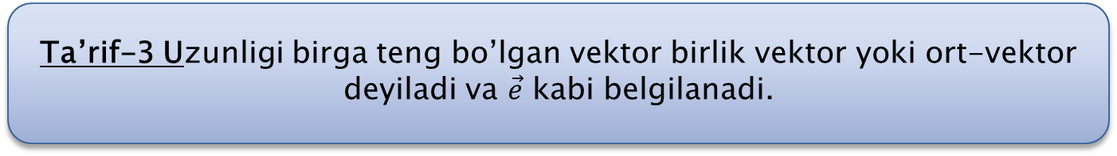
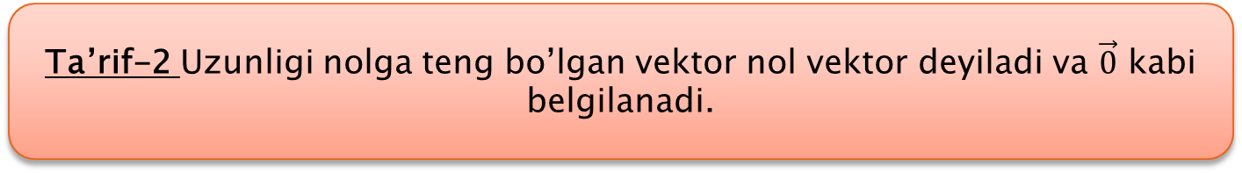
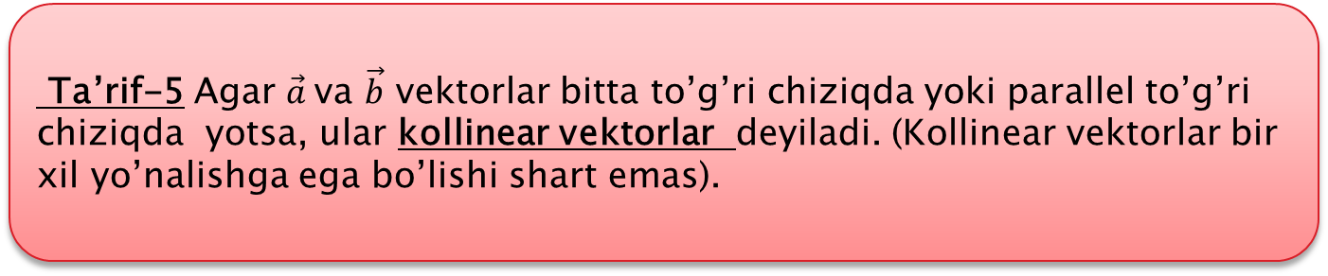
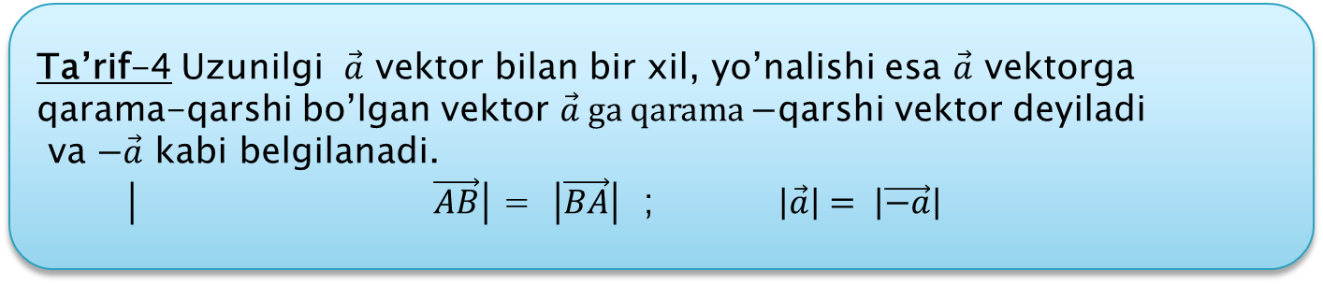
Ta’rif-2 Uzunligi nolga teng bo’lgan vektor nol vektor deyiladi va $\vec{0}$ kabi belgilanadi.
Ta’rif-3 Uzunligi birga teng bo’lgan vektor birlik vektor yoki ort-vektor deyiladi va $\vec{e}$ kabi belgilanadi.
Ta’rif-4 Uzunilgi $\vec{a}$ vektor bilan bir xil, yo’nalishi esa $\vec{a}$ vektorga qarama-qarshi bo’lgan vektor $\vec{a} ga qarama−$qarshi vektor deyiladi
va $−\vec{a}$ kabi belgilanadi.
$\left| \vec{AB}\right|$ = $\left|\vec{BA}\right|$ ; $\left|\vec{a}\right|= \left|\vec{−a}\right|$
Ta’rif-5 Agar $\vec{a}$va $\vec{b}$ vektorlar bitta to’g’ri chiziqda yoki parallel to’g’ri chiziqda yotsa, ular kollinear vektorlar deyiladi. (Kollinear vektorlar bir xil yo’nalishga ega bo’lishi shart emas).

Slide 5
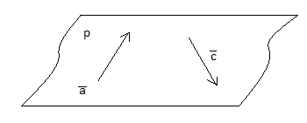
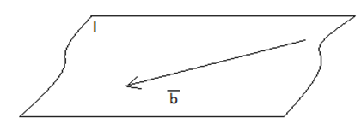

Ta’rif-6 Bir tekislikda yoki parallel tekisliklarda joylashgan vektorlar komplanar vektorlar deyiladi.
$\overline{a}$, $\overline{b}$, $\overline{c}$, vektorlar komplanar, (p va l tekisliklar parallel)

Slide 6
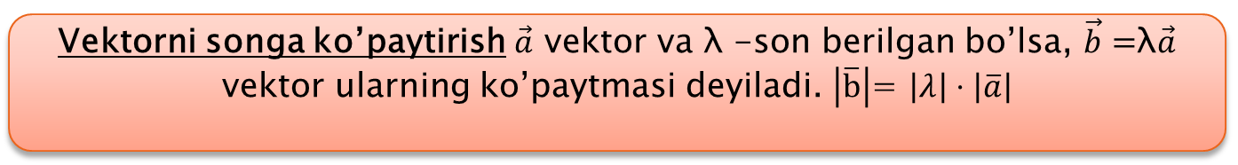
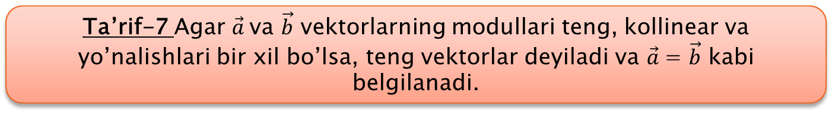
Ta’rif-7 Agar $\vec{a}$va $\vec{b}$ vektorlarning modullari teng, kollinear va yo’nalishlari bir xil bo’lsa, teng vektorlar deyiladi va $\vec{a}$= $\vec{b}$ kabi belgilanadi.
Vektorlar ustida quyidagi amallar vektorni o’zgartirmaydi!
-Vektorlarni o’z yo’nalishi bo’yicha ko’chirish;
-Vektorlarni parallel o’qlar bo’yicha ko’chirish;
Vektorni songa ko’paytirish $\vec{a}$ vektor va λ -son berilgan bo’lsa, $\vec{b}=$λ$\vec{a}$ vektor ularning ko’paytmasi deyiladi. $\left|\overline{b}\right|$= $\left|λ\right|⋅\left|\overline{a}\right|$
vektor kattalashadi
vektor kichiklashadi
yo’nalishdosh.
qarama-qarshi

Slide 7
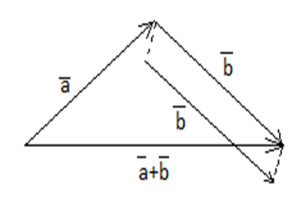
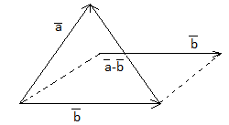
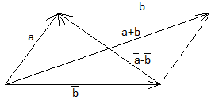
Vektorlarni qo’shish va ayirish.
Uchburchak usuli

Slide 8
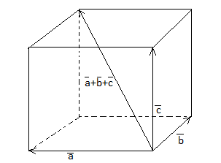
Parallelogramm usuli
Vektorlarni qo’shish va songa ko’paytirishning
X O S S A L A R I :

Slide 9
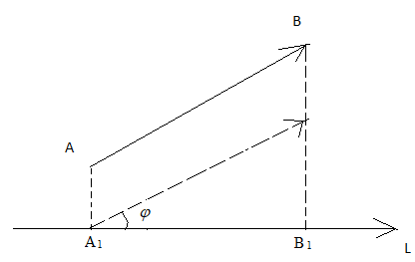
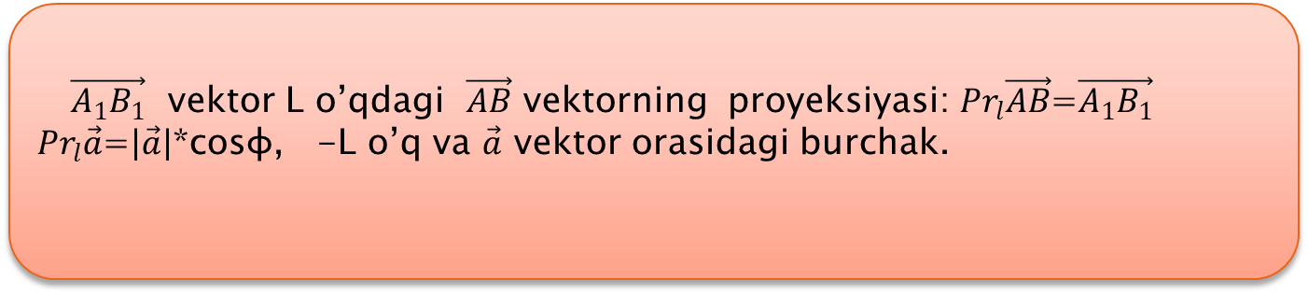
Vektorning o’qqa proyeksiyasi
$\vec{A_{1}B_{1}}$ vektor L o’qdagi $\vec{AB}$ vektorning proyeksiyasi: ${Pr}_{l}\vec{AB}$=$\vec{A_{1}B_{1}}$
${Pr}_{l}\vec{a}$=$\left|\vec{a}\right|$*cosφ, -L o’q va $\vec{a}$ vektor orasidagi burchak.

Slide 10

Koordinatalari orqali berilgan vektorlar ustida amallar.
$\vec{a}$($x_{1},y_{1}$) va $\vec{b}$($x_{2},y_{2}$) vektorlar berilgan bo’lsin.
Misol $\vec{a}$($5,2$) va $\vec{b}$($4,−2$) bo’lsin va λ=3 bo’lsin.

Slide 11
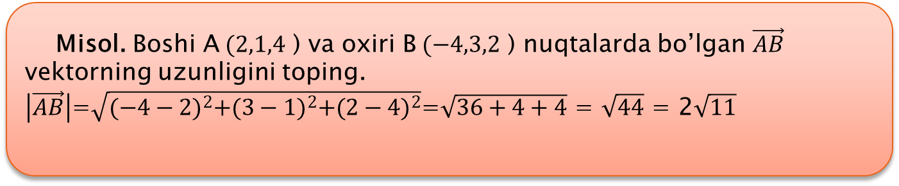
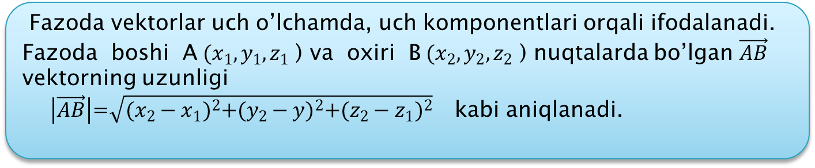
Fazoviy vektor va uning komponentlari.
Fazoda vektorlar uch o’lchamda, uch komponentlari orqali ifodalanadi. Fazoda boshi A$(x_{1},y_{1},z_{1}$ ) va oxiri B$(x_{2},y_{2},z_{2}$ ) nuqtalarda bo’lgan $\vec{AB}$ vektorning uzunligi
$\left|\vec{AB}\right|$=$\sqrt{{(x_{2}−x_{1})}^{2}+{(y_{2}−y)}^{2}+{(z_{2}−z_{1})}^{2}}$ kabi aniqlanadi.
Misol. Boshi A$(2,1,4$ ) va oxiri B$(−4,3,2$ ) nuqtalarda bo’lgan $\vec{AB}$ vektorning uzunligini toping.
$\left|\vec{AB}\right|$=$\sqrt{{(−4−2)}^{2}+{(3−1)}^{2}+{(2−4)}^{2}}$=$\sqrt{36+4+4}$ = $\sqrt{44}$ = 2$\sqrt{11}$
Fazoda o’zaro perpendikular joylashgan x,y,z o’qlari Dekart koordinatalar sistemasini tashkil etadi.

Slide 12
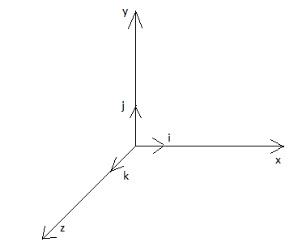
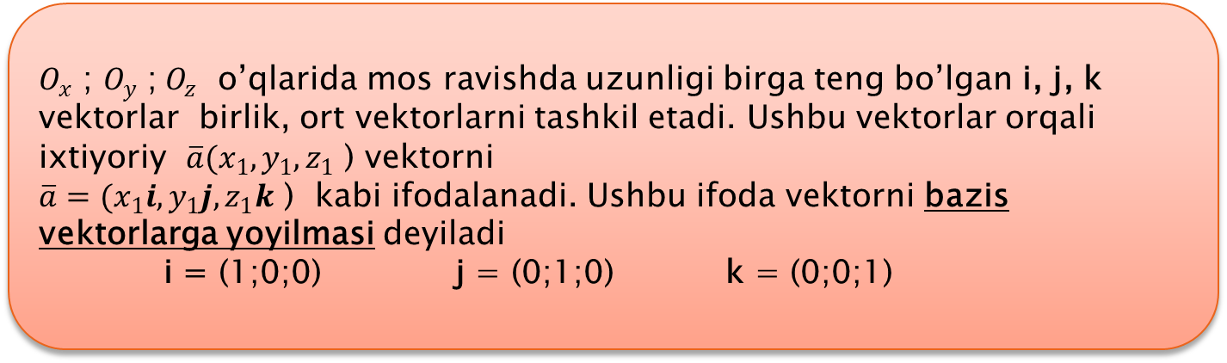
$O_{x}$ ; $O_{y}$ ;$O_{z}$ o’qlarida mos ravishda uzunligi birga teng bo’lgan i, j, k vektorlar birlik, ort vektorlarni tashkil etadi. Ushbu vektorlar orqali ixtiyoriy $\overline{a}(x_{1},y_{1},z_{1}$ ) vektorni
$\overline{a}=(x_{1}i,y_{1}j,z_{1}k$ ) kabi ifodalanadi. Ushbu ifoda vektorni bazis vektorlarga yoyilmasi deyiladi
i = (1;0;0) j = (0;1;0) k = (0;0;1)

Slide 13
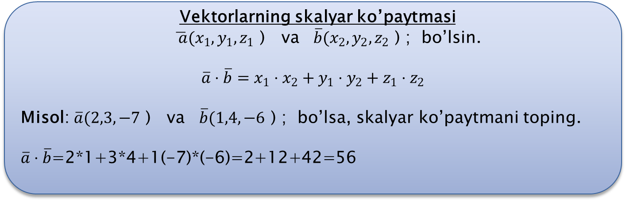
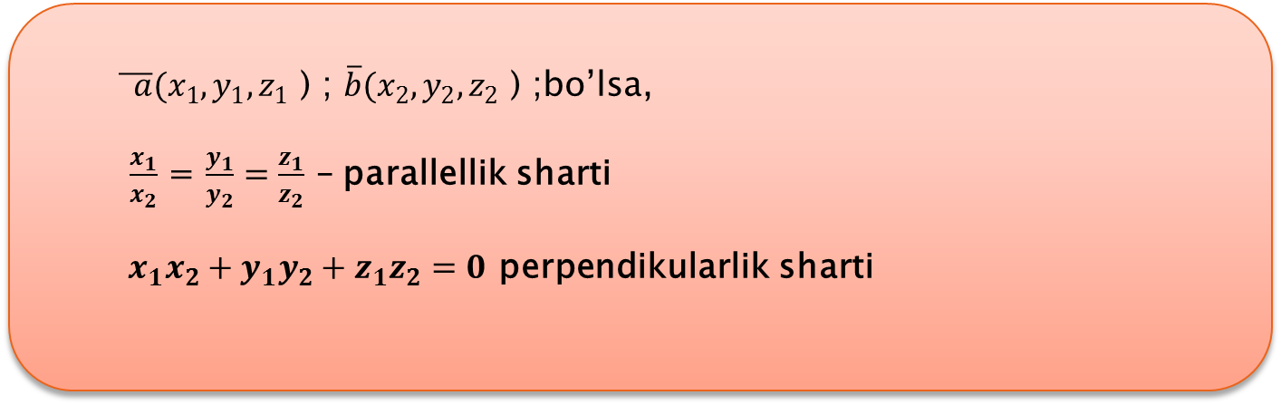
$\overline{ a}(x_{1},y_{1},z_{1}$ ) ; $\overline{b}(x_{2},y_{2},z_{2}$ ) ;bo’lsa,
$\frac{x_{1}}{x_{2}}$ = $\frac{y_{1}}{y_{2}}=\frac{z_{1}}{z_{2}}$ – parallellik sharti
${ x}_{1}x_{2}+y_{1}y_{2}+z_{1}z_{2}=0$ perpendikularlik sharti
Vektorlarning skalyar ko’paytmasi
$\overline{ a}(x_{1},y_{1},z_{1}$ ) va $\overline{b}(x_{2},y_{2},z_{2}$ ) ; bo’lsin.
$$\overline{a}⋅\overline{b}=x_{1}⋅x_{2}+y_{1}⋅y_{2}+z_{1}⋅z_{2}$$
Misol: $\overline{a}(2,3,−7$ ) va $\overline{b}(1,4,−6$ ) ; bo’lsa, skalyar ko’paytmani toping.
$\overline{a}⋅\overline{b}$=2*1+3*4+1(-7)*(-6)=2+12+42=56

Slide 14
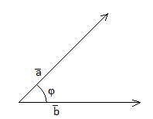
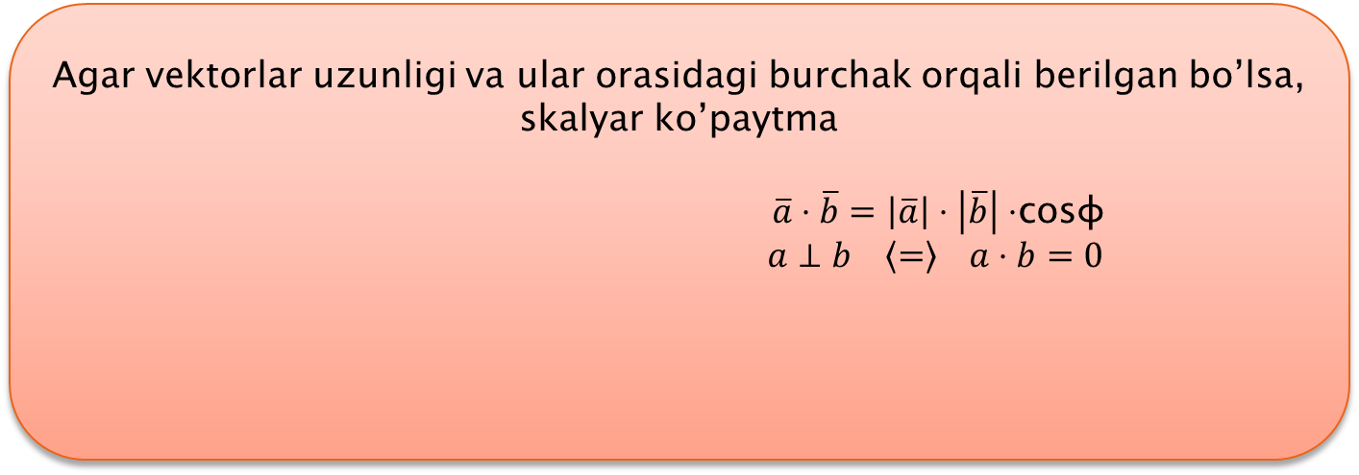
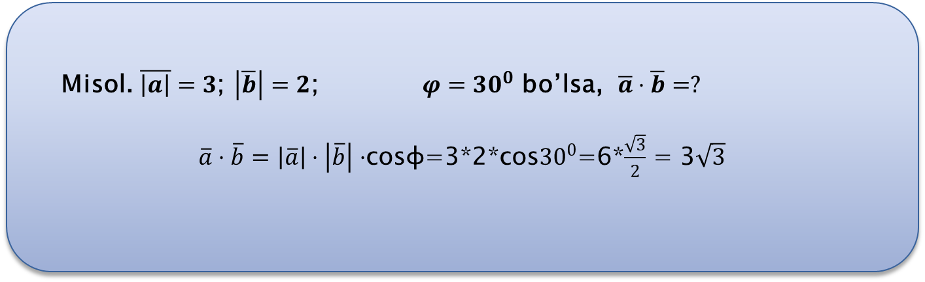
Agar vektorlar uzunligi va ular orasidagi burchak orqali berilgan bo’lsa, skalyar ko’paytma
$\overline{a}⋅\overline{b}=\left|\overline{a}\right|⋅\left|\overline{b}\right|⋅$cosφ
$a⊥b \left\langle =\right\rangle a⋅b=0$
Misol. $\overline{\left|a\right|}=3$; $\left|\overline{b}\right|=2$; $φ={30}^{0}$ bo’lsa, $\overline{a}⋅\overline{b}=?$
$\overline{a}⋅\overline{b}=\left|\overline{a}\right|⋅\left|\overline{b}\right|⋅$cosφ=3*2*cos${30}^{0}$=6*$\frac{\sqrt{3}}{2}$ = 3$\sqrt{3}$

Slide 15

Skalyar ko’paytma xossalari:
$\overline{a}⋅\overline{b}$=$\overline{b}⋅\overline{a}$
$$\left(\overline{a}+\overline{b}\right)⋅\overline{c}=\overline{a}⋅\overline{c}+\overline{b}⋅\overline{c}$$
$λ\left(\overline{a}⋅\overline{b}\right)=$($λ\overline{a}$) *$\overline{b}$ = $\overline{a}$($λ\overline{b}$)
$\overline{a}⋅\overline{b}=\overline{\left|a\right|}$*$\overline{\left|a\right|}∗cos0˚$=${\left|\overline{a}\right|}^{2}$
Ikki vektor orasidagi burchak

Slide 16
Takrorlash uchun savollar:
1.Vektorlar haqida tushuncha.
3. Agar A(3;8;-5) , B(4;-6;1) bo’lsa,

Slide 17
Foydlanilgan adabiyotlar
1. Oliy matematika. (Yo.Soatov) 1996-y. Toshkent.
2. Oliy matematika. (F.Rajabov) 2007-y. Toshkent.
3. Курс математического анализа. (Л. Кудрявцев) 1998-г. Москва
4. www.mathprofi.ru internet sayti.

Slide 18
ETIBORINGIZ
UCHUN
RAHMAT

